Slide 1

MorcillaConf Hackathon 2019 Septiembre 2019 – Equipo Dysnomia
Rubén Antón
Javier Garrido

Slide 2





El problema
Equipos de desarrollo
aislados
¡Slack no es un sitio de preguntas!
¡StackOverflow no es una comunidad cerrada!

Slide 3
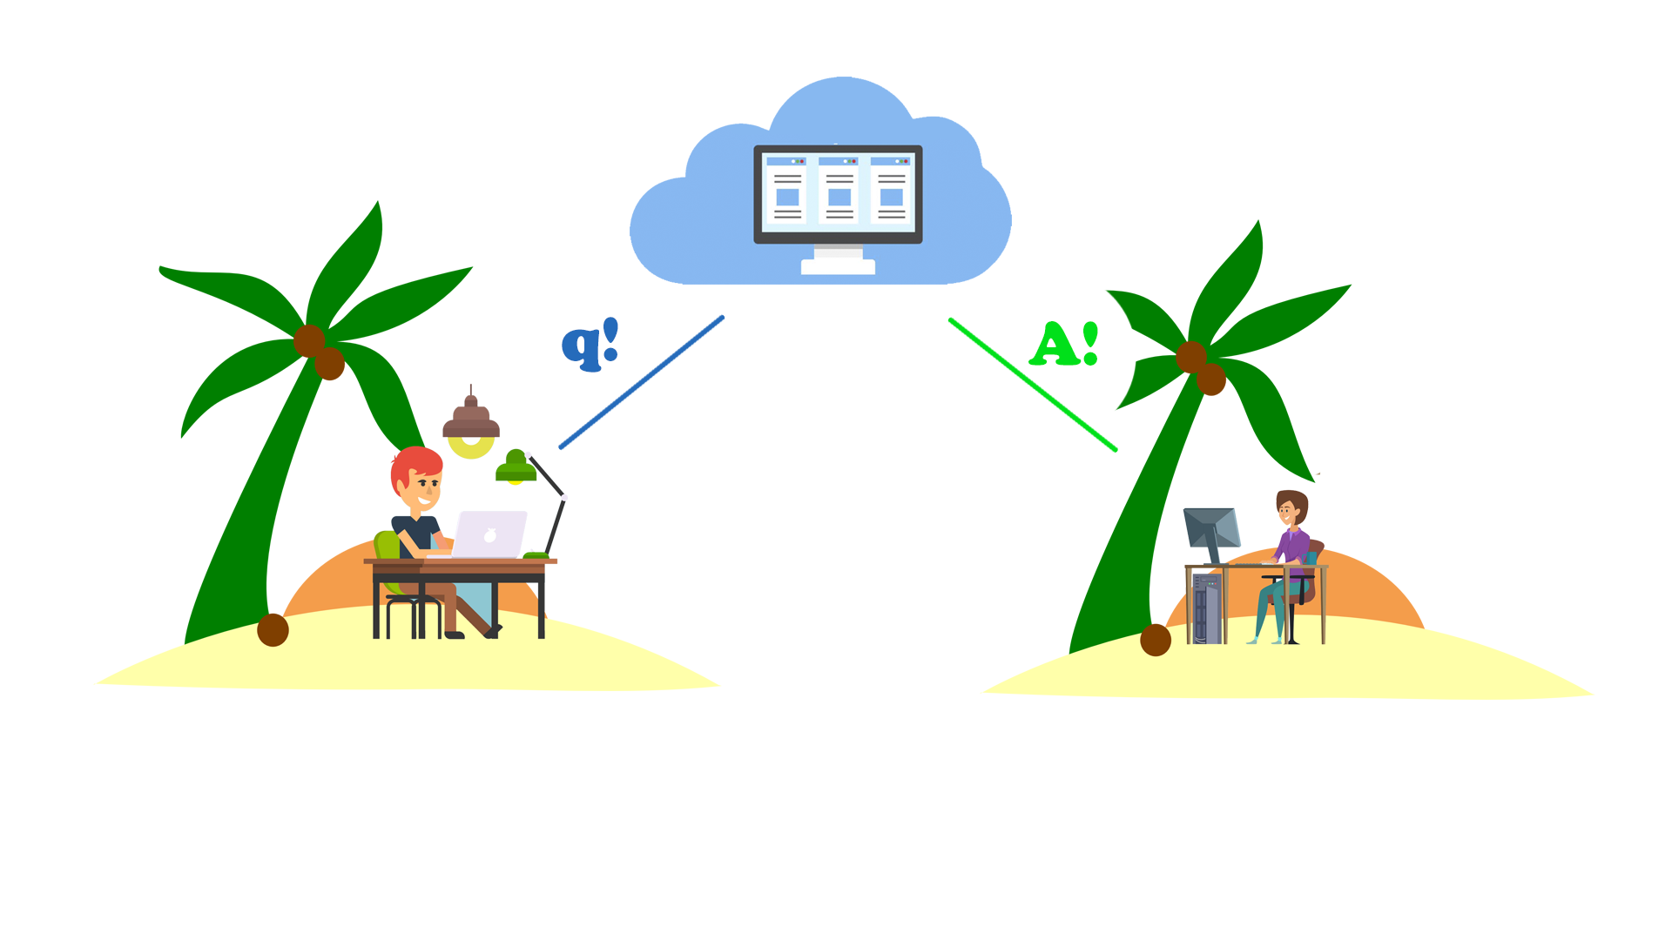
La solución
Colaboración entre miembros de equipo
Control de horas en proyecto
Preguntas y respuestas en tiempo real

Slide 4












Tecnología
Front
Back
Push
Dev ops

Slide 5

¿Preguntas?

